Slide 1
金庸的江湖 ——季义铮 171860604 ——郭开天 171860602

Slide 2
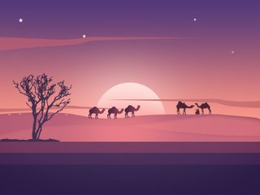
任务回顾
通过一个综合数据分析案例：”金庸的江湖——金庸武侠小说中的人物关系挖掘“，来学习和掌握MapReduce程序设计。通过本课程设计的学习，可以体会如何使用MapReduce完成一个综合性的数据挖掘任务，包括全流程的数据预处理、数据分析、数据后处理等。
。

Slide 3
实验思路
1.对小说的处理：数据预处理、同现统计、构建人物关系图、计算共现概率
2.基于人物共现关系图运行PageRank算法
3.依据定义好的初始标签，使用标签传播算法对归一化的人物共现关系图进行处理，得到各个人物相应的标签，对得到的数据做可视化处理，使其特征能直观地显现出来。
4.分析结果整理：综合共现关系图邻接表、PageRank输出以及标签传播算法的结果，生成边和点集合，使用Gephi工具进行可视化操作。

Slide 4
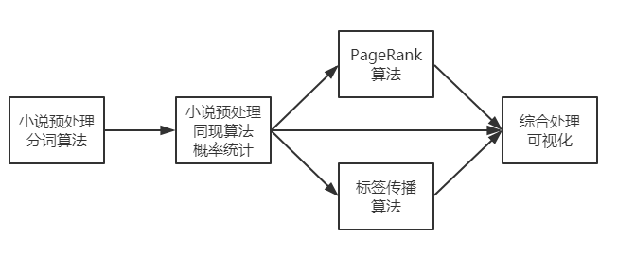
实验思路
程序的运行流程如下图所示：

Slide 5
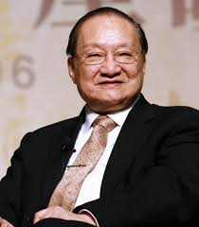
实验分工
季义铮：对小说的处理，集群运行调试，实验报告撰写
郭开天：PageRank算法，标签传播算法，分析结果整理及可视化

Slide 6
数据预处理
从原始的金庸小说文本中，抽取出与人物互动相关的数据，而屏蔽掉与人物关系无关的文本内容，为后面的基于人物共现的分析做准备。
Ansj_seg支持对中文文本进行分词，并且可以添加用户自定义的词典，这样它可以准确识别金庸武侠小说中的人名。实验中使用了用户自定义词典，以及用户自定义词典优先的分词。

Slide 7
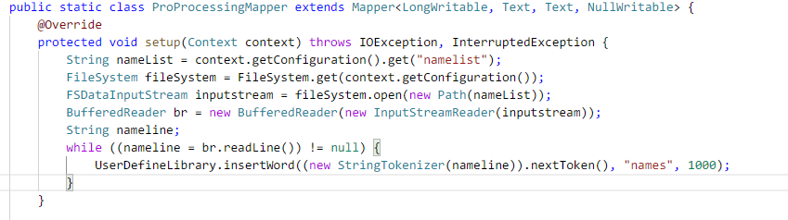
数据预处理
Mapper
setup：按行读取用cacheFile的方式共享的文件（People_List_unique.txt），然后将其导入Ansj_seg工具的自定义的字典中，并归类为names。

Slide 8
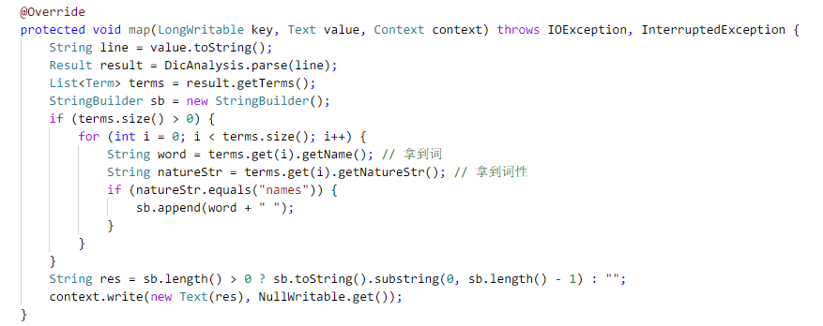
数据预处理
Mapper
map：使用DicAnalysis——用户词典优先的方法进行分词，如果词性为names，提取人名，写入key

Slide 9

数据预处理
Driver
根据输入命命令设置输入文件目录，人名列表，输出文件目录。

Slide 10
人物同现统计
在人物同现分析中，如果两个人在原文的同一段落中出现，则认为两个人发生了一次同现关系。我们需要对人物之间的同现关系次数进行统计，同现关系次数越多，则说明两人的关系越密切。

Slide 11
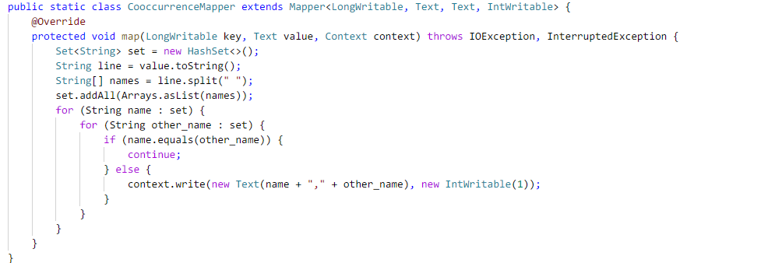
人物同现统计
Mapper
map：在同一段中，人名可能多次出现，任务一只负责提取出所有的人名，没有剔除多余的人名，任务必须在输出同现次数之前处理冗余人名。在 Mapper 中创建一个集合，把所有人名放入集合中，集合会自动剔除冗余的人名。遍历集合中的名字，如果两者名字不相同，则作为Map的输出，key设为<name1,name2>,value 设为1

Slide 12
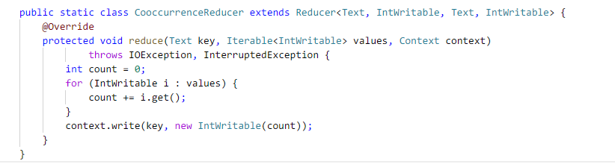
人物同现统计
Reducer
reduce：两个人物之间应该输出两个键值对，如“狄云”和“戚芳”，应该输出“< 狄云，戚芳 > 1”和“< 戚芳，狄云 > 1”。多个段落中允许输出相同的键值对，因此，Reducer 中需要整合具有相同键的输出，输出总的同现次数。

Slide 13
人物关系图构建
当获取了人物之间的共现关系之后，我们就可以根据共现关系，生成人物之间的关系图了。为了使后面的方便分析，还需要对共现次数进行归一化处理：将共现次数转换为共现概率。

Slide 14
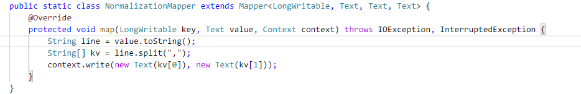
人物关系图构建
Mapper
确保人物的所有邻居输出到相同结点处理：在 Mapper 结点将输入的键值对“< 狄云，戚芳 > 1”拆分，输出新的键值对“< 狄云 > 戚芳 :1”，“狄云”的所有邻居会被分配给同一个 Reducer 结点处理。

Slide 15
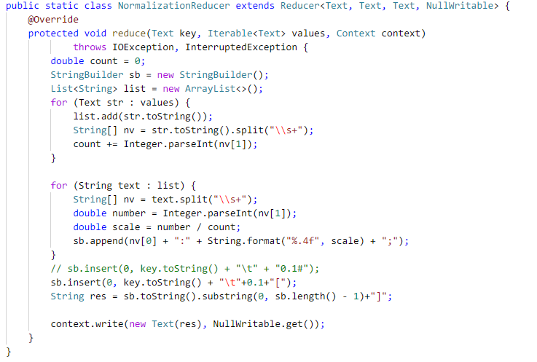
人物关系图构建
Reducer
在 Reducer 结点首先统计该人物与所有邻居同现的次数和 count，每个邻居的的同现次数除以 count 就得到共现概率。为了提高效率，在第一次遍历邻居的时候，可以把名字和共现次数保存在链表里，避免重复处理字符串。由于后续实验在PageRank计算中需要设置初始pr值0.1，为了算法性能的优化，直接在value字段前加上pr初始值0.1

Slide 16
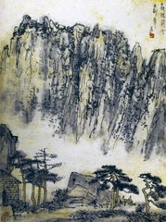
基础知识
读准字音
Xuàn ǎi chóu chàng lüè mù
渲染 暮霭 惆 怅 浮光掠影 朝朝暮暮

Slide 17
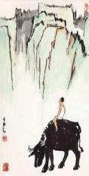
基础知识
渲染：
惆怅：
浮光掠影：
（1）国画的一种画法，用水墨或淡的色彩涂抹画面，以加大艺术效果。（2）比喻夸大的形容。
伤感，失意。
比喻印象不深刻，好像睡眠的光和掠过的影子一样，一晃就消逝。

Slide 18
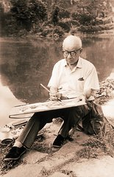
合作探究
在文中找出作者原话，说说什么是“意境”。
意境就是景与情的结合；写景就是写情。

Slide 19
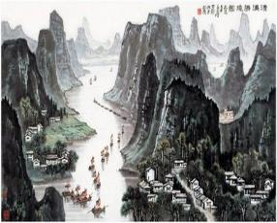
合作探究
要怎样才能获得意境？请你结合全文做简要概括。
首先，要仔细观察对象，深刻认识对象，从而产生强烈、真挚的思想感情。然后将这种思想感情与画作结合在一起，将对象的精神实质表现出来，从而形成意境。

Slide 20
合作探究
是否只要把握了“意境”便能创作出好的山水画作品来，请结合最后两段做简要说明。
作者认为除了意境之外，还需要有意匠。意匠即表现方法、表现手段的设计，简单地说，就是加工手段。有了意境，没有意匠，意境也就落了空。

Slide 21
整体感知
结合上述分析，请简述本文行文思路，并为本文划分结构。
第一部分
作者先点出“意境”一概念，并做出解答；
作者谈及获得意境的方法，即通过深刻观察对象以把握住对象的精神实质，激发出绘画者本身的思想感情并融于画作之中才能创作出有意境的作品。此外，还指出绘画时要站得高于现实，才可能全面深入。最后还谈到想要表达出意境，还需要有与其相辅相成的山水画要素，即意匠。
第二部分

Slide 22

随堂检测
1.选出下列没有病句的一项 （ ）
A．为了避免物价不再飞涨，国家采取了许多有效措施。
B．通过举办世博会，使全世界的目光都聚焦到飞速发展的上海。
C．我们要发扬和继承中华民族“一方有难，八方支援”的优良传统。
D．有没有正确的环保观，是能否实现低碳生活的关键。
D

Slide 23
随堂检测
2.下列各句中成语不正确的一项是（ ）
A．台湾作家九把刀所说的“希望30年后能够和金庸并驾齐驱”被一些媒体解读为 “干掉金庸”，很多人批评他哗众取宠。
B．登上山顶，遥望江水从苍茫中迤逦而来，又奔流不息地融入苍茫的远方，真有一种回肠荡气的感觉。
C．我们不散发华而不实的广告，而是把一些有关联度的、简单明了的文本广告，放在搜索结果的右侧
D．人贵有自知之明，不能盲从，不能夸父追日，要认清局势，量力而行
B

Slide 24


课后作业
1.完成同步练习。
2.预习下一课。

Slide 25
再见

Slide 26



可以在下列情况使用
不限次数的用于您个人/公司、企业的商业演示。
拷贝模板中的内容用于其它幻灯片母版中使用。
不可以在以下情况使用
用于任何形式的在线付费下载。
收集整理我们发布的免费资源后，刻录光碟销售。
PPT模板下载：www.1ppt.com/moban/ 行业PPT模板：www.1ppt.com/hangye/
节日PPT模板：www.1ppt.com/jieri/ PPT素材下载：www.1ppt.com/sucai/
PPT背景图片：www.1ppt.com/beijing/ PPT图表下载：www.1ppt.com/tubiao/
优秀PPT下载：www.1ppt.com/xiazai/ PPT教程： www.1ppt.com/powerpoint/
Word教程： www.1ppt.com/word/ Excel教程： www.1ppt.com/excel/
资料下载： www.1ppt.com/ziliao/ PPT课件下载：www.1ppt.com/kejian/
范文下载： www.1ppt.com/fanwen/ 试卷下载： www.1ppt.com/shiti/
教案下载： www.1ppt.com/jiaoan/ PPT论坛： www.1ppt.cn

